Slide 1
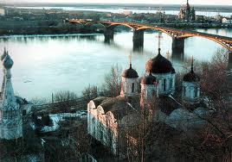
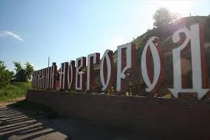
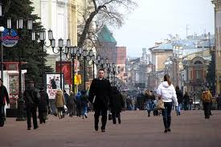
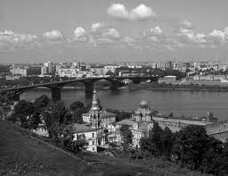
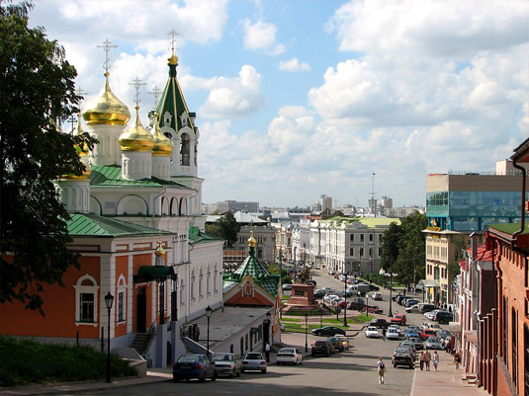
Стары Нижний молодым!
Места отдыха города Нижний Новгород.
Выполнил ученик 8 «А» класса МОУ СОШ №3
Кульков Сергей

Slide 2
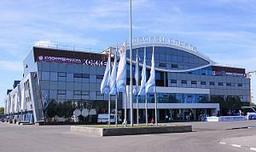
Нагорный дворец спорта профсоюзов им. В. Коноваленко

Slide 3
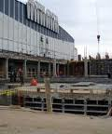
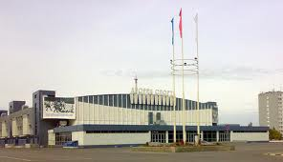
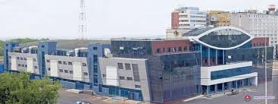
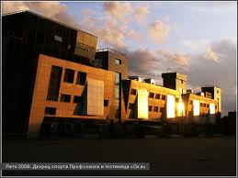
Нижегородский дворец спорта профсоюзов был построен в 1965году на до сих пор безымянной площади, лежащей на стыке пр. Гагарина и ул. Бекетова. Строился год и 3 месяца введём в эксплуатацию в октябре следующего года строился по Ленинградскому проекту потерпел две реконструкции в 1974 и 2007 году

Slide 4
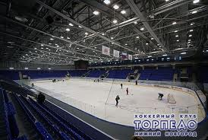
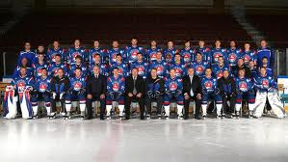

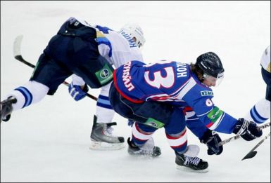
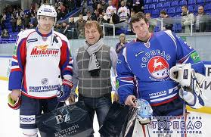
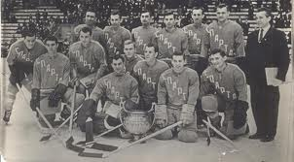
Дворец имел значение закрытого катка, который и выполняется по сей день. На данный момент на ледовой арене дворца спорта тренируется и играет хоккейный клуб Торпедо.

Slide 5
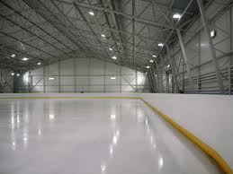
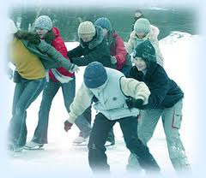
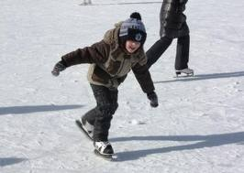
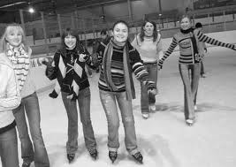
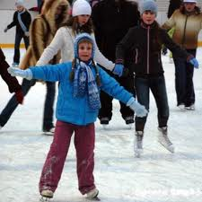
А так же там работает каток для всех любителей активного вида отдыха.

Slide 6

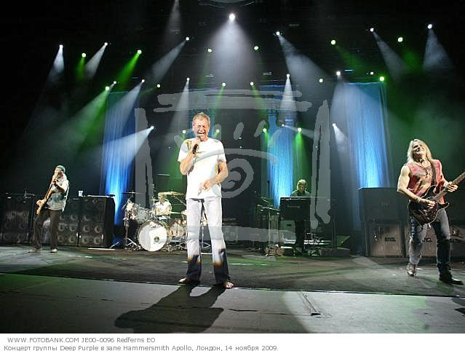
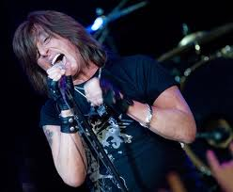
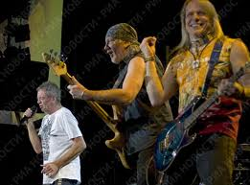
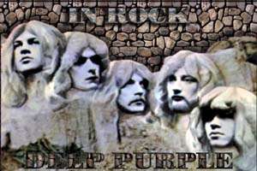
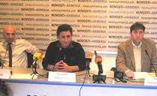
Дворец спорта знаменит не только своими спортивными регалиями но и не состоявшемся в 2008году концертом британской рок группы Deep Purple,но из-за соображений безопасности и пожарного контроля концерт был отменён.

